Slide 1
Мастер-класс «Ознакомление дошкольников с природными зонами в соответствии с ФОП ДО: тайга»
Подготовили:
воспитатели подготовительной группы №2 ГБДОУ № 44 Василеостровского р-на
Рогачева Ольга Сергеевна
Бунина Наталия Борисовна

Slide 3
Тайга – это самая большая по площади природная зона нашей страны России. Она простирается непрерывным лесным массивом от Урала и практически до берегов Тихого океана

Slide 4
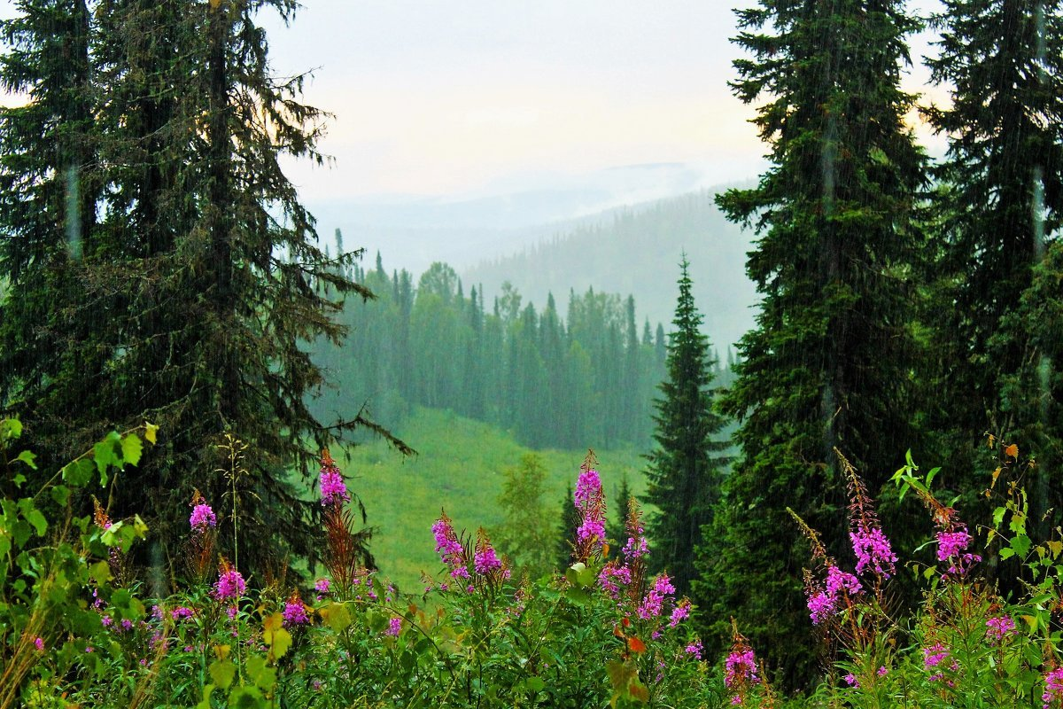
3 Погода в тайге довольно изменчива. В летнее время умеренно тепло. А зимой за счет поступления холодного арктического воздуха случаются сильные морозы, с понижением температуры до -45 градусов. Также в тайге повышенная влажность, что в свою очередь приводит к выпадению большого количества осадков как летом в виде дождя, так и зимой в виде снега.

Slide 5
Недра тайги богаты месторождениями полезных ископаемых, такими, как газ, уголь и нефть

Slide 6
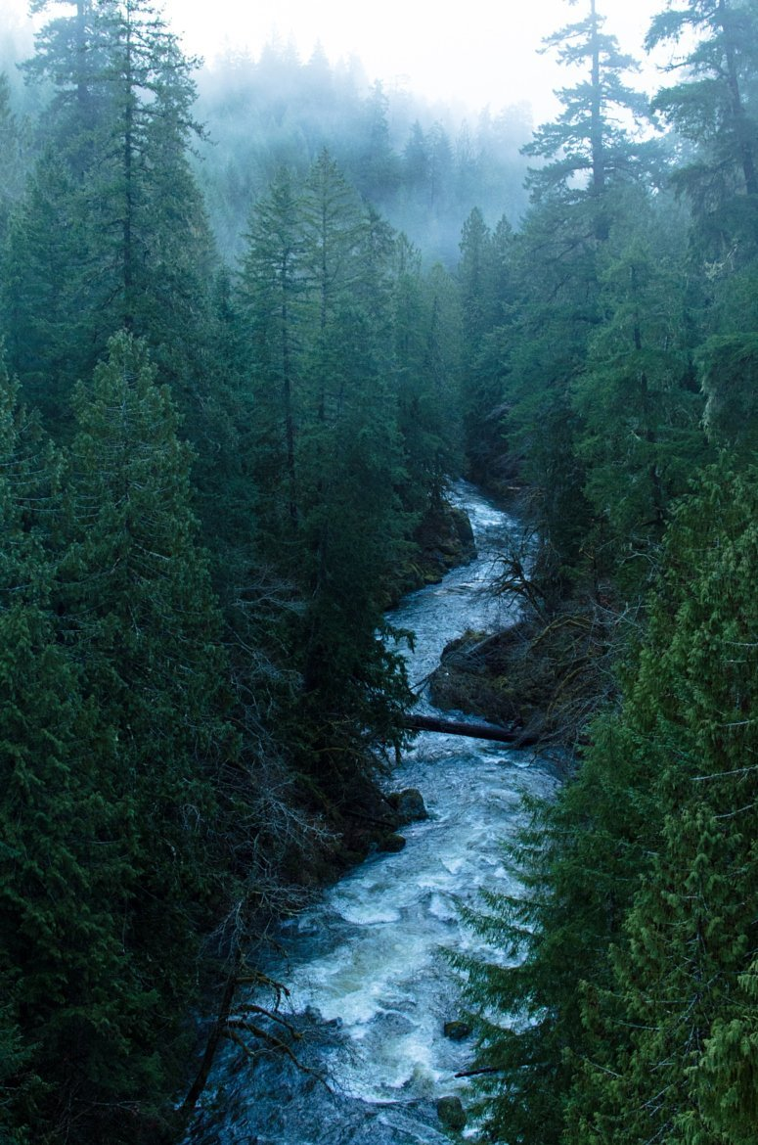
Тайга богата реками и водоемами. По ее территории протекают такие известные реки, как: Кама, Северная Двина, Лена, Волга

Slide 7
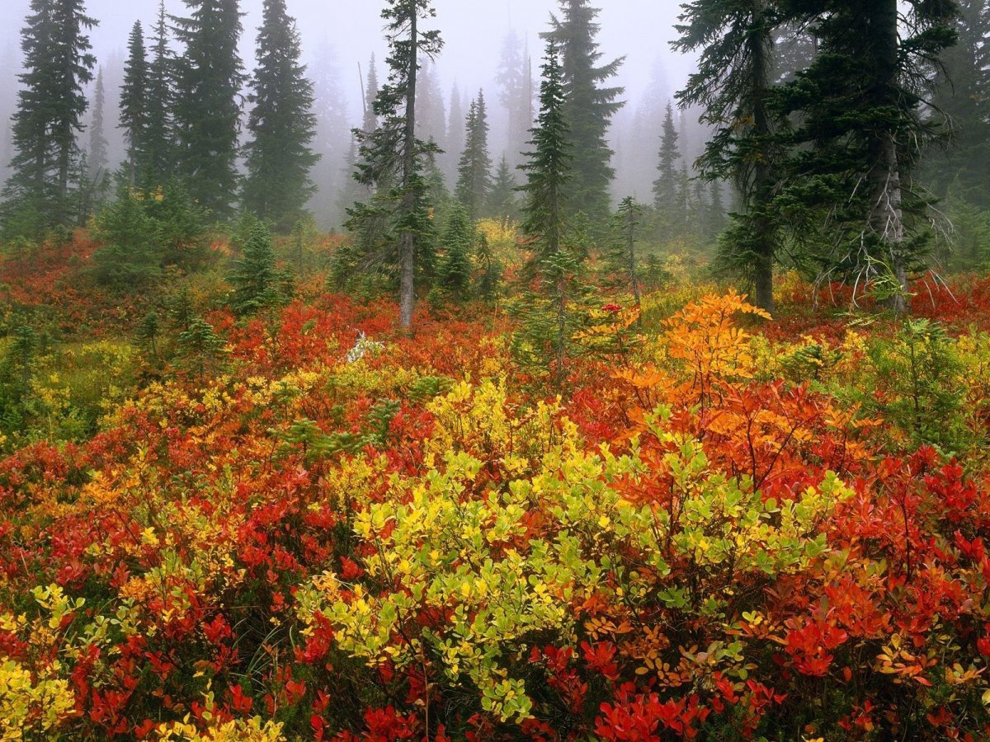
Основной составляющей растительного мира тайги являются хвойные леса, которые состоят из могучих хвойных деревьев сосны, кедра, пихты, ели и лиственницы. Этот мир богат разновидностями мхов, кустарниками смородины, черники, можжевельника, брусники. Также кроме хвойных деревьев можно встретить и лиственные: ольху, осину, берёзу.

Slide 8
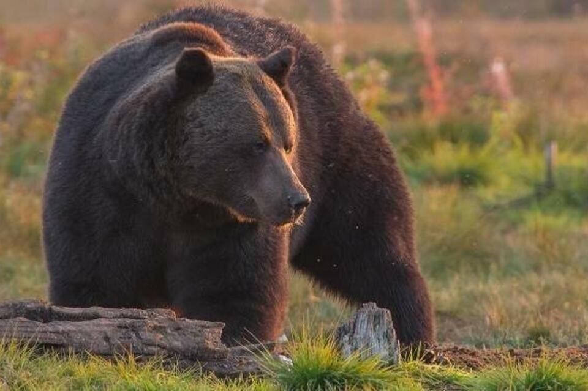
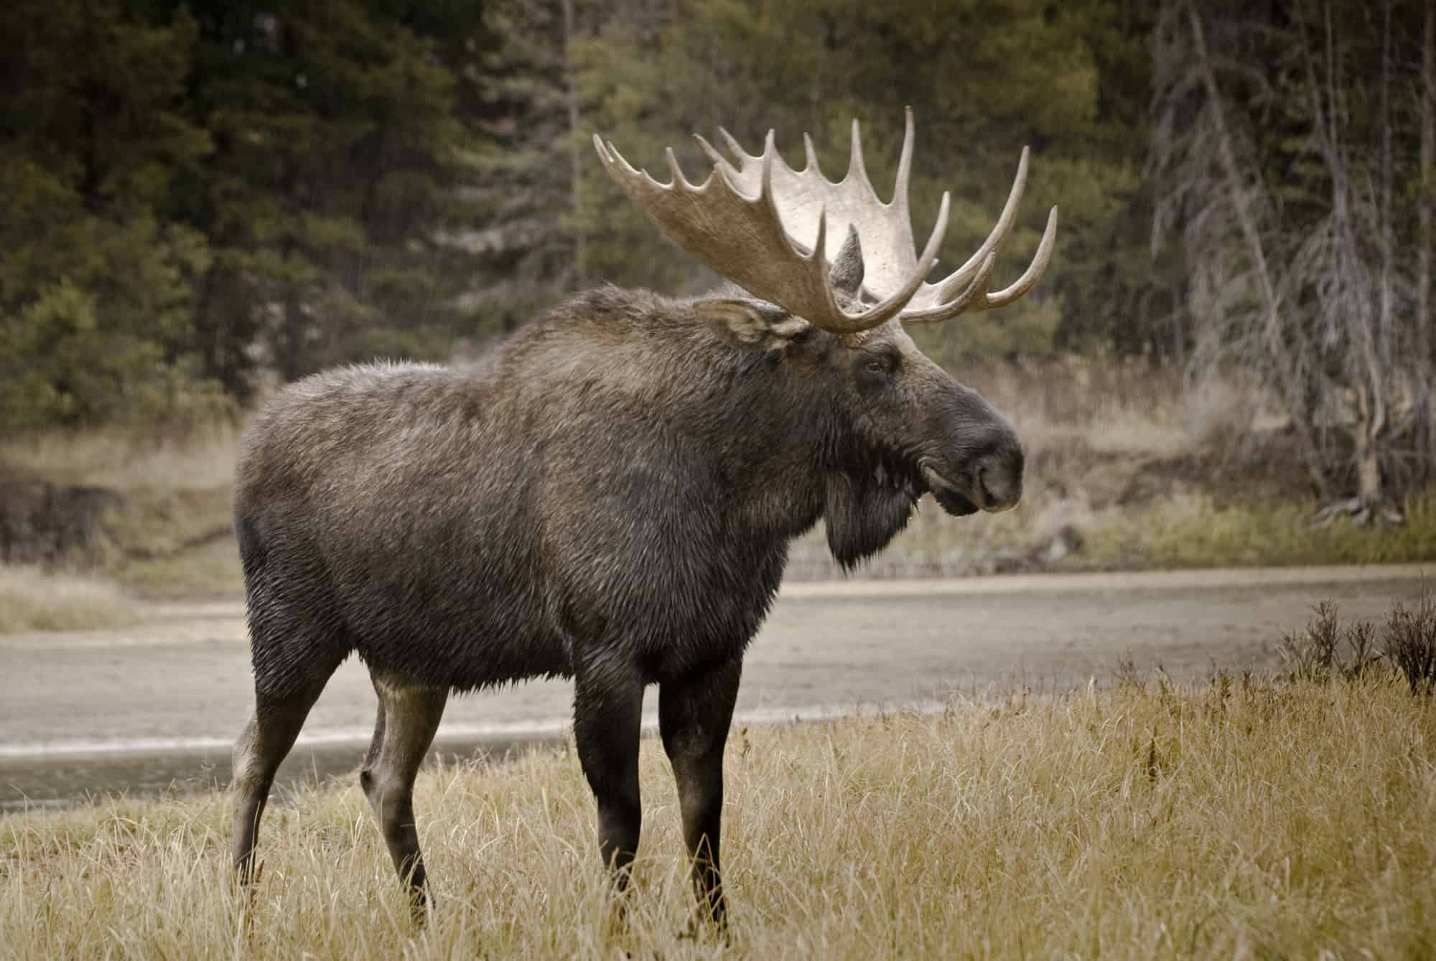
Яркими представителями животного мира тайги являются: рысь, росомаха, волк, лиса, соболь, белка, горностай. Хозяином тайги в народе считается бурый медведь. В лиственных лесах водятся дикий кабан, олень, лось, бобр, норка. В лесах Дальнего Востока – редкие уссурийские тигры, олени.

Slide 10
В чащах таежного леса гнездятся свыше 300 видов птиц. Здесь обитают: глухари, рябчики, дятлы, совы и еще множество других птиц

Slide 11
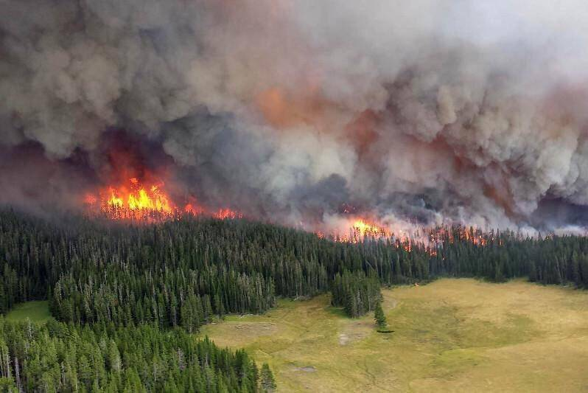
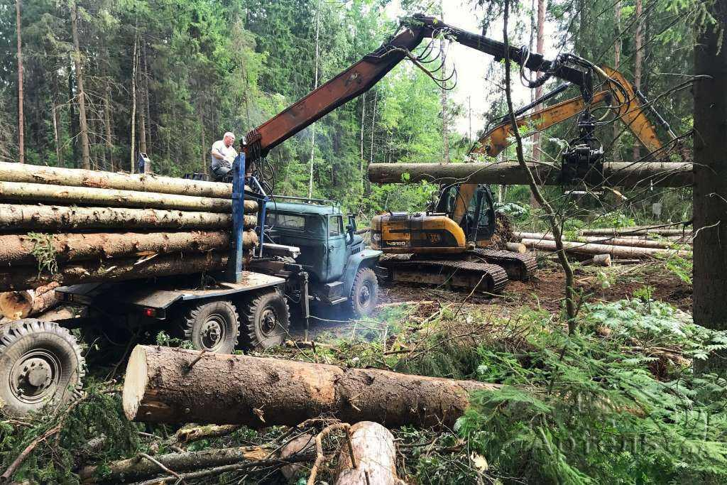
Экологические проблемы К сожалению, человек в процессе своей деятельности зачастую оказывает негативное влияние на состоянии природы. Вырубка лесов ради ценной древесины, пожары, добыча и разработка месторождений нефти и других полезных ископаемых приводят к уменьшению численности животных и нанесению вреда растительному миру тайги.

Slide 12
Дидактическая игра «Угадай чьи следы?»

Slide 13
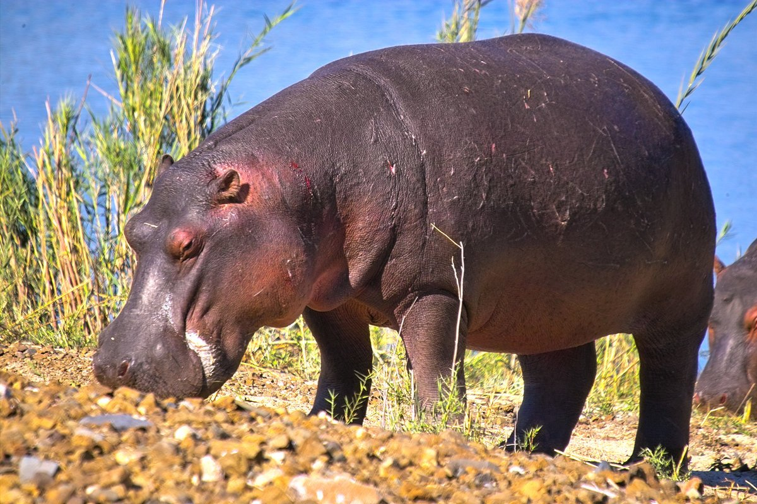
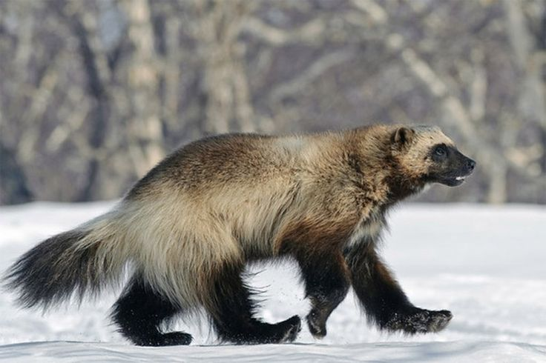
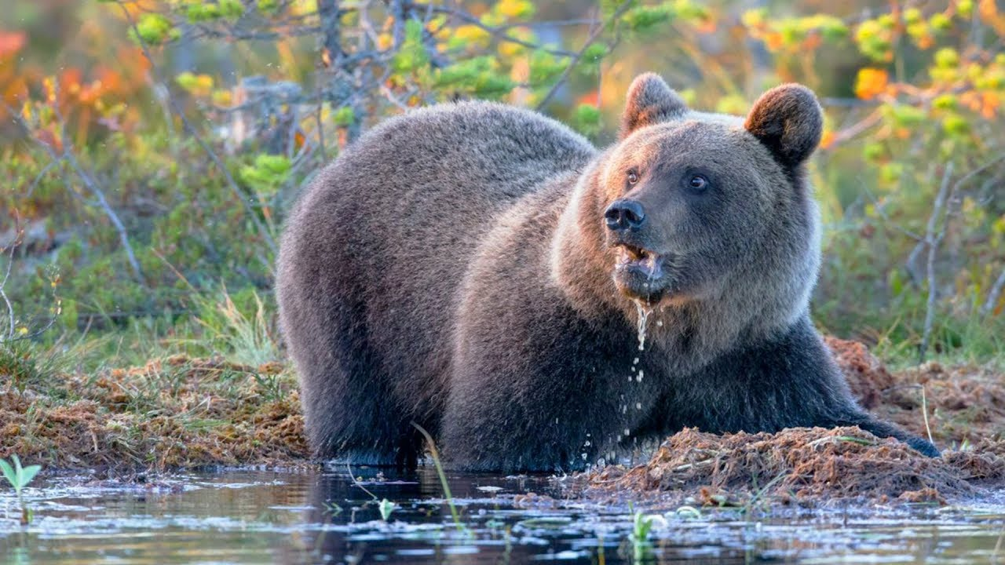
«Какое животное не живёт в тайге?»

Slide 14
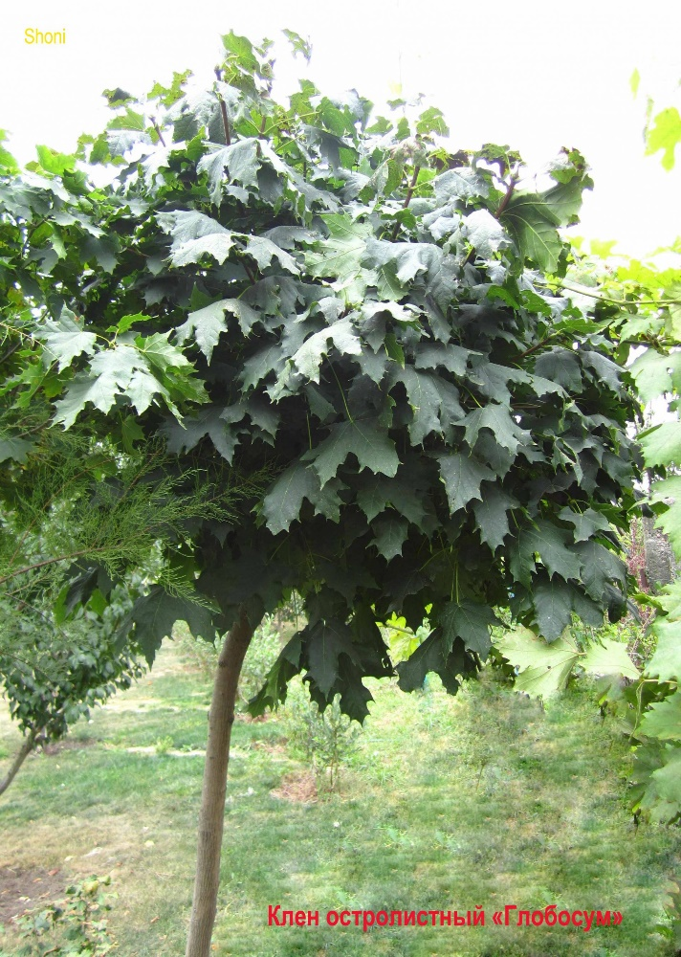
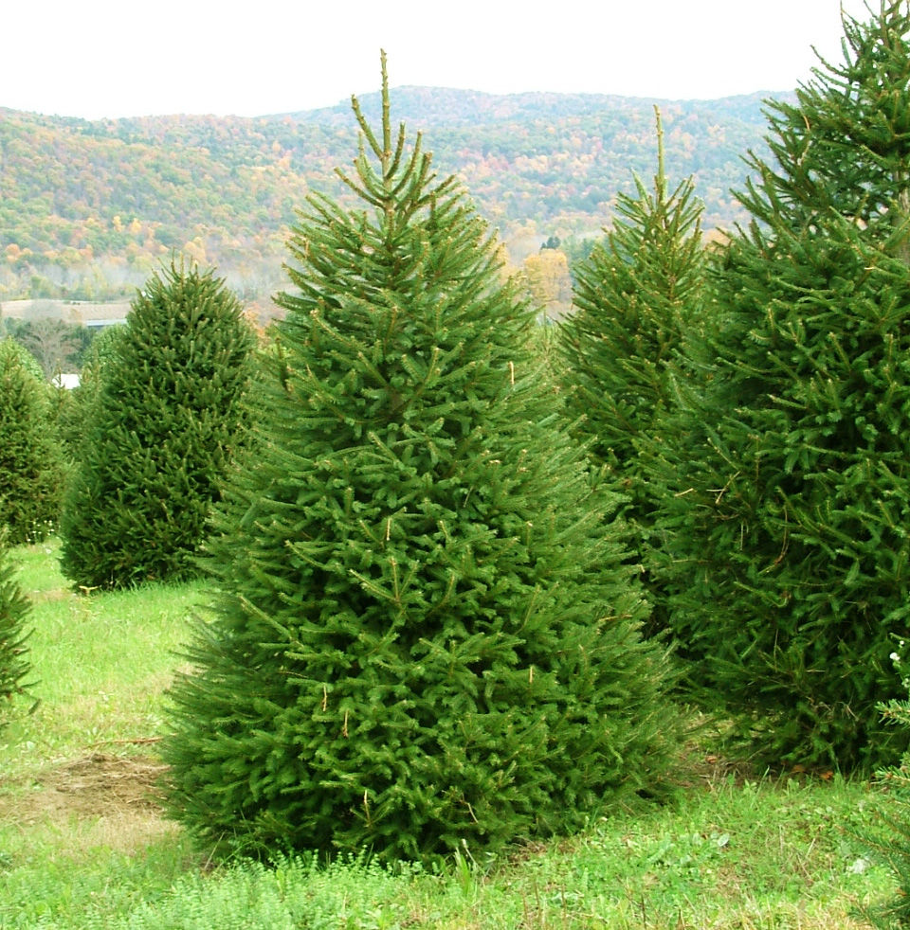
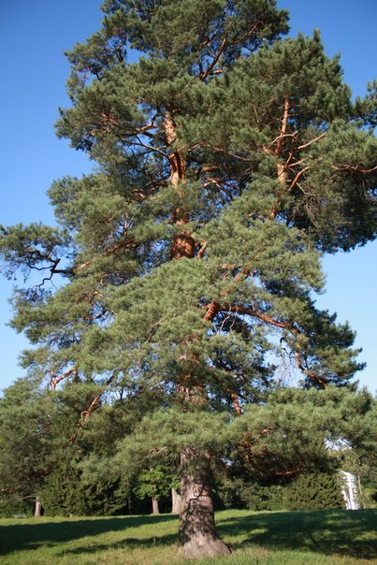
Какое из деревьев не относится к хвойным? -сосна -клён -ель -кедр

Slide 15
Коллективная работа воспитанников подготовительной группы №2 на тему: «тайга глазами детей»

Slide 17
